Slide 1

Part IV
séminaire sti2d
2014
Le projet dans tous ses états
Lycée Léonard de Vinci
Calais - 1er Avril 2014

Slide 2
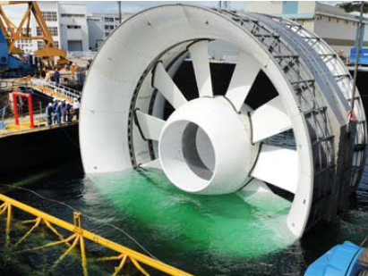
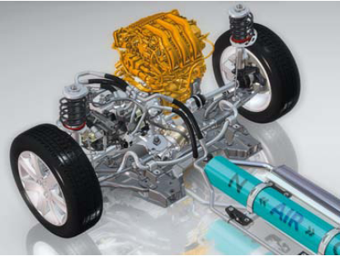
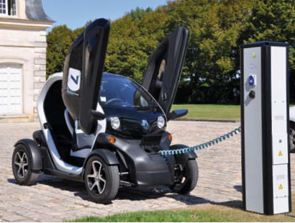
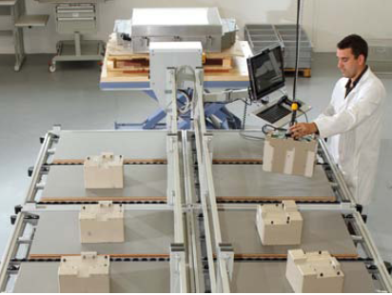
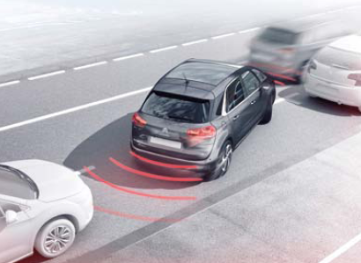
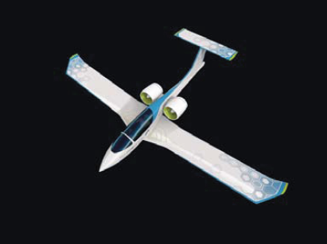
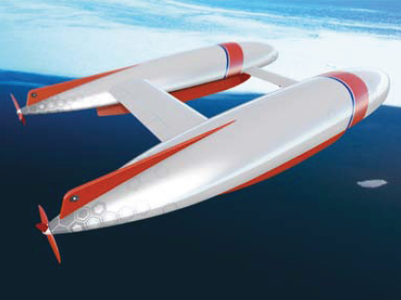

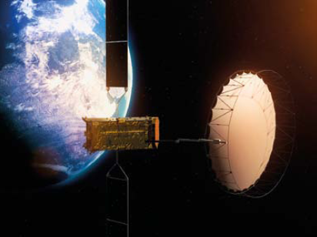
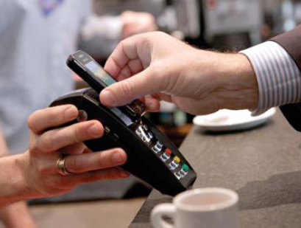
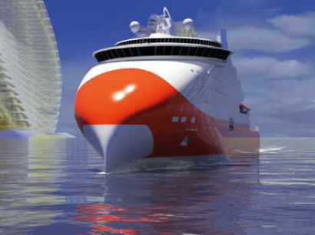
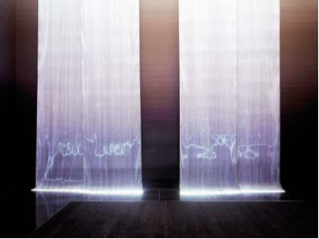

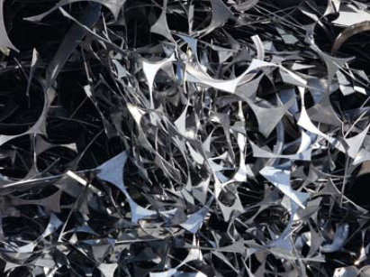
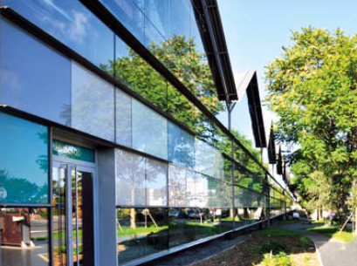
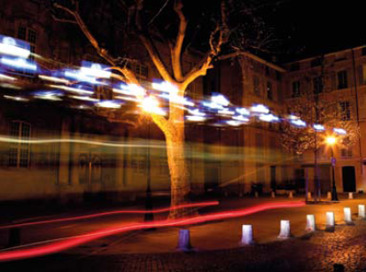
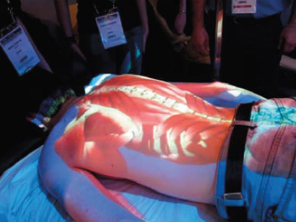
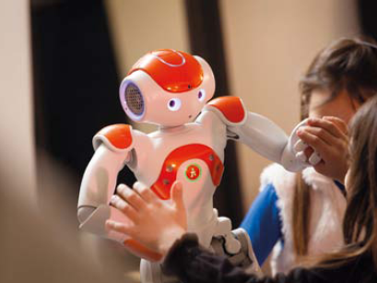
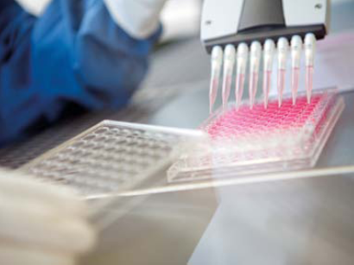
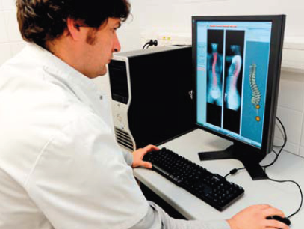
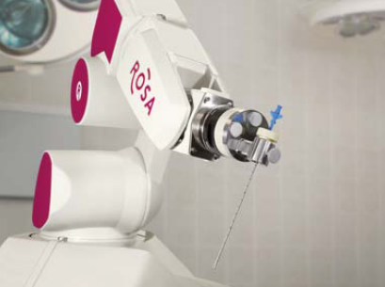
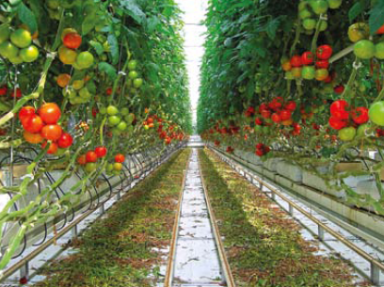
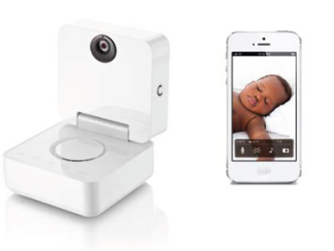
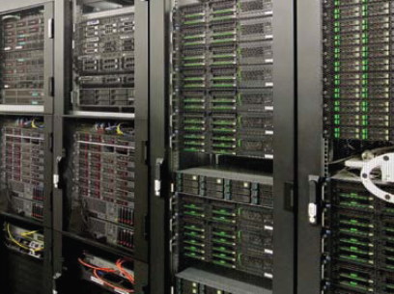
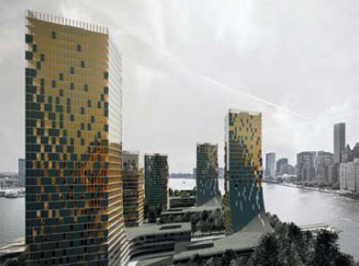
La voiture consommant moins de 2l/100km
Autonomie et puissance des batteries
Véhicule à pilotage automatique
Energies renouvelables
Borne électrique de recharge
Logiciels et systèmes embarqués
Satellites à propulsion électrique
Dirigeables - charges lourdes
Avion électrique
Services sans contact
Rénovation thermique des bâtiments
Navires écologiques
Textiles techniques et intelligents
Recyclage et matériaux verts
Réseaux électriques intelligents
Réalité augmentée
Robotique
Biotechnologies médicales
Hôpital numérique
Dispositifs médicaux et nouveaux équipements
Produits innovants pour une alimentation sûre
Objets connectés
Cloud computing
Industries du bois

Slide 3
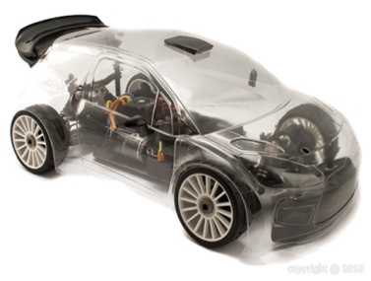
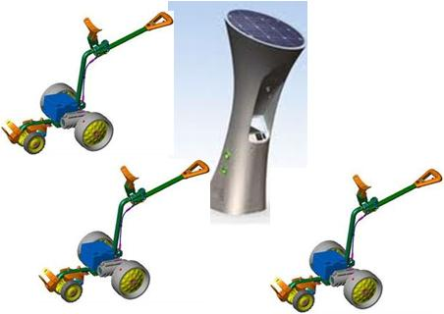
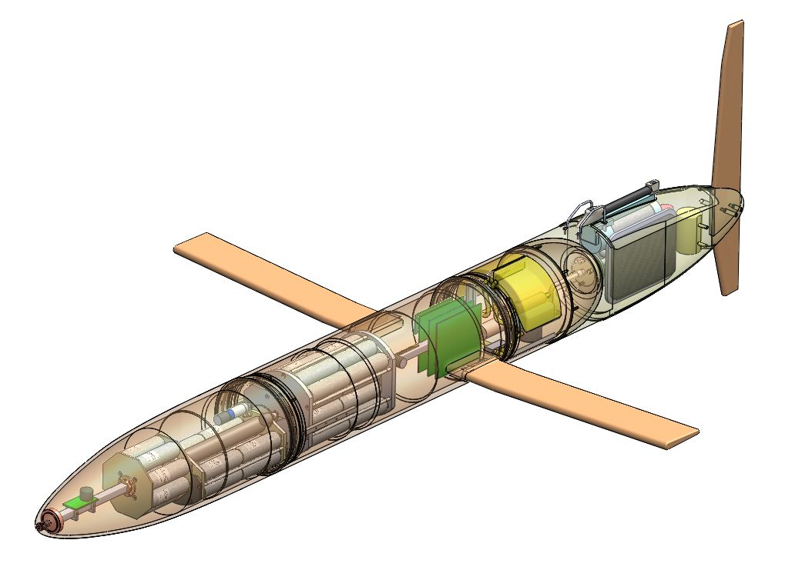
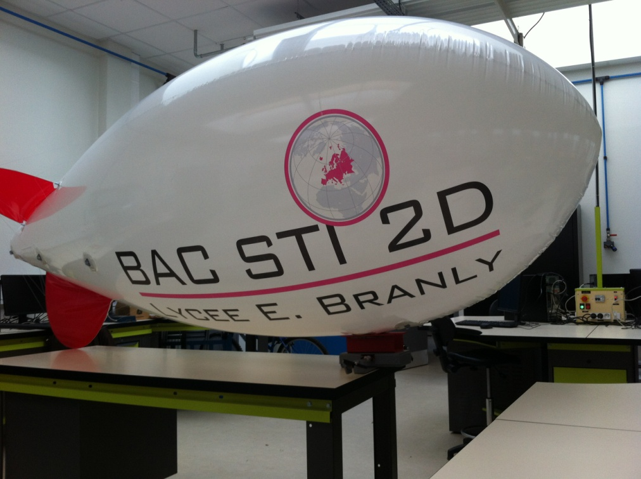
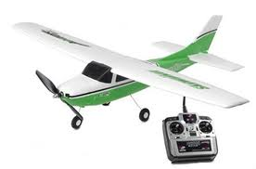
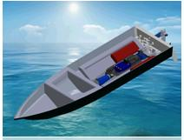
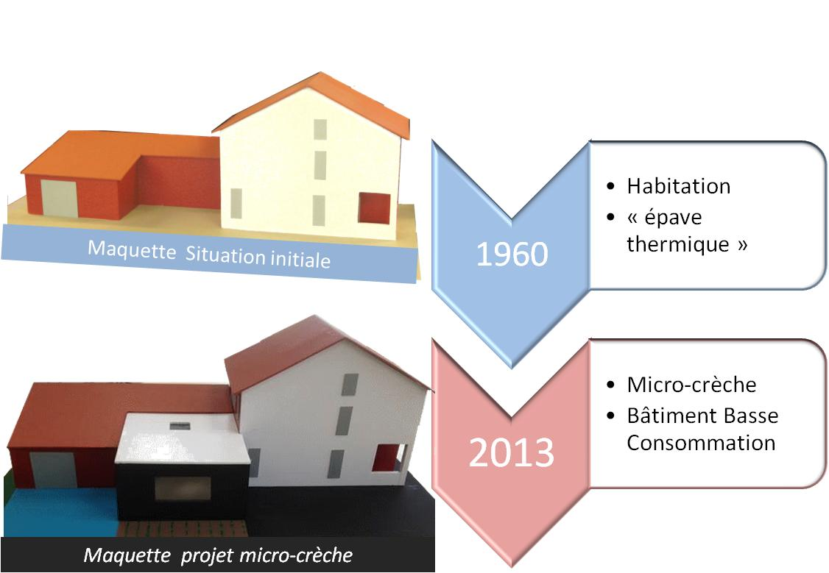
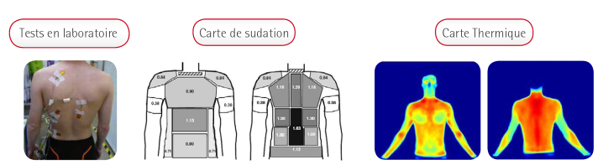
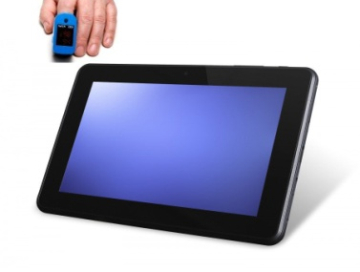
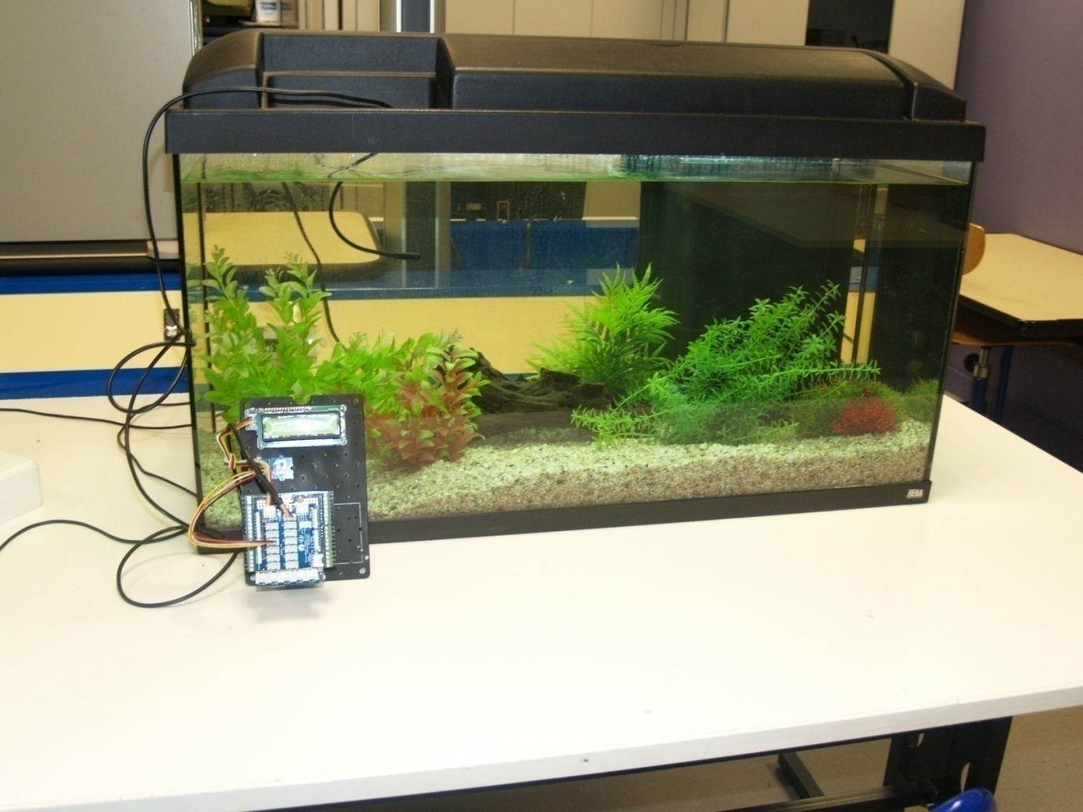
La voiture consommant moins de 2l/100km
Autonomie et puissance des batteries
Véhicule à pilotage automatique
Energies renouvelables
Borne électrique de recharge
Logiciels et systèmes embarqués
Satellites à propulsion électrique
Dirigeables - charges lourdes
Avion électrique
Dirigeables - charges lourdes
Services sans contact
Rénovation thermique des bâtiments
Navires écologiques
Textiles techniques et intelligents
Recyclage et matériaux verts
Réseaux électriques intelligents
Réalité augmentée
Robotique
Biotechnologies médicales
Hôpital numérique
Dispositifs médicaux et nouveaux équipements
Produits innovants pour une alimentation sûre
Objets connectés
Cloud computing
Industries du bois

Slide 4
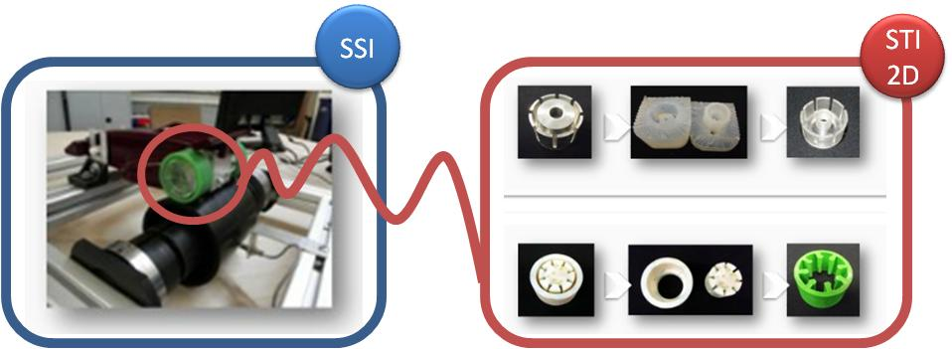

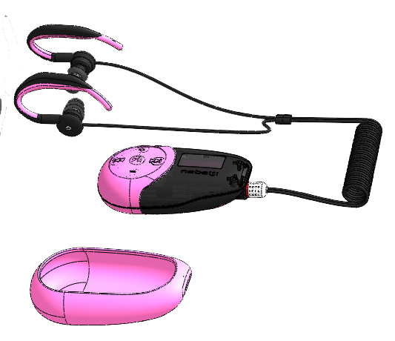
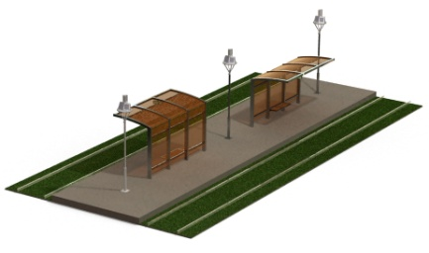
Des exemples pour illustrer les différentes étapes de la démarche
ITEC – Réduction de l’impact environnemental d’un lecteur Mp3 compteur de longueurs de bassin
Projets SSI - STI2D : des approches différentes
AC – Extension d’un bâtiment
Méthode de créativité rationnelle
Méthode de créativité irrationnelle
EE - Eclairage autonome d’un abri de tramway
Des séquences en amont du projet
Préparation du dossier de validation

Slide 5
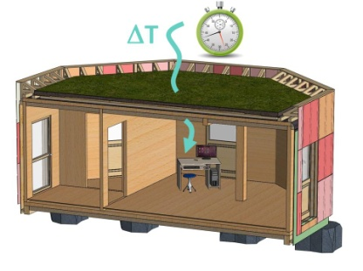

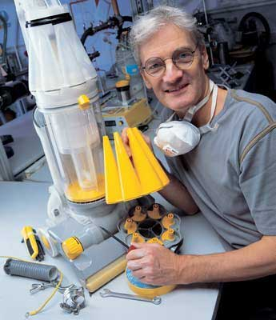
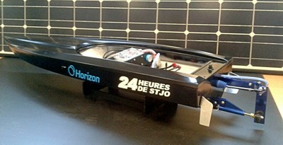
AC – Espace accueil
Evaluation du projet
SIN – Télégestion d’un aquarium
Prototypage d’une solution
ITEC - Bateau RC à hydrogène
Communication autour du projet

